Slide 1
一致性评价-
辅料选择及质量管理篇
凯瑞德医药
《研发共享平台》
2017/09/24

Slide 2
辅料关注的主要因素
1、辅料在制剂中的意义
2、辅料在一致性评价中的选择依据及量的测定
3、辅料的种类及作用
4、辅料的选择和一致性性评价的关键影响因素
5、辅料的质量管理

Slide 3
辅料定义
2010版和2015版药典对辅料的定义
药用辅料系指生产药品和调配处方时使用的赋形剂和附加剂；是除活性成分以外，在安全性方面已进行了合理的评估，且包含在药物制剂中的物质。
药用辅料系指生产药品和调配处方时使用的赋形剂和附加剂，包括那些具有控制药物释放、传递功能的物质和可能在制剂工艺过程中加入但标明要求去除的物质;是除活性成分或前体以外，在安全性方面已进行了合理的评估，并且包含在药物制剂中的物质。在一定的情况下，某些药用辅料可以成为活性成分，此时应符合药物要求。（甘露醇，聚乙二醇，聚乙烯醇…）

Slide 4
辅料定义
在作为非活性物质时，药用辅料除了赋形、充当载体、提高稳定性外，还具有增溶、助溶、缓控释等重要功能，是可能会影响到制剂的质量、安全性和有效性的重要成分。因此应关注药用辅料本身的安全性以及药物-辅料相互作用及其安全性。

Slide 5

2015版药典对辅料的要求
中国药典2015版四部中对于辅料的要求新增了辅料功能性指标、GMP管理、安全性评价、实行分级管理。所以尤其一些国家局认为的一些矫味剂，香精，香料，色素，pH调节剂，无机盐等应增加供应商的审计，GMP管理的审查等等。
《9 6 0 1 药用辅料功能性指标研究指导原则》
《 0 2 5 1 药用辅料 》

Slide 6
辅料在一致性评价中选择的依据
一致性评价要求自制品和原研制剂达到质量和疗效一致，其中疗效一致最终体现在BE一致。一般情况下需要体外溶出曲线一致，才能最终试验疗效一致。想要达到溶出曲线一致首先要求自制品和原研的辅料种类乃至用量一致。
原研制剂的辅料种类可以通过查询原研说明书获得。说明书中介绍了辅料的种类以及个别辅料的型号，不同型号的辅料功能差距很大，需要特殊注意。

Slide 7
辅料在一致性评价中用量的依据
原研制剂中的辅料用量一般采用原研逆拆方或者查询相关文献获得。
文献获取方式一般采用查询原研专利获得部分有用信息。个别品种如果在阿根廷上市可以通过查询阿根廷相关网站（ http://www.anmat.gov.ar/principal.asp）获取辅料用量。
对于一些无法通过文献获取的辅料可以尝试采用逆拆方的方式进行测定。

Slide 8
相关文献查询
说明书：可通过FDA官网，EMC,日本相关网站进行检索。当然国内做的比较好的药智，drugfuture均可以查到。
FDA官网： http://www.accessdata.fda.gov/scripts/cder/daf/index.cfm
欧盟官网：
http://www.medicines.org.uk/emc/search
日本官网：
http://www.pmda.go.jp/PmdaSearch/iyakuSearch/

Slide 9
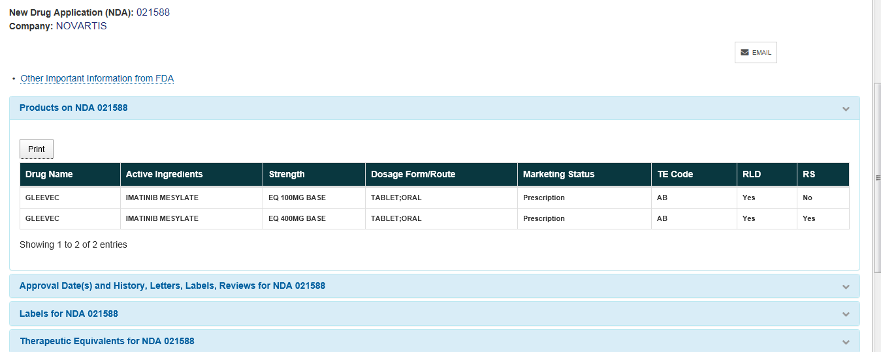
FDA相关文献查询

Slide 10
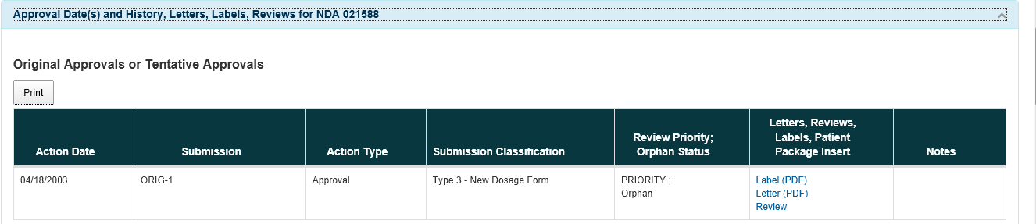
FDA相关文献查询（说明书及审评报告）

Slide 11
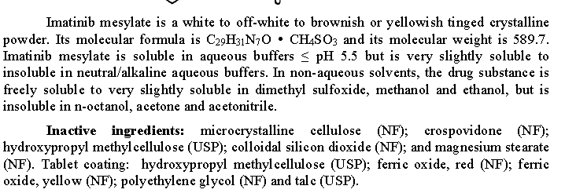
说明书辅料查询

Slide 12
相关专利查询
美国橙皮书：
https://www.accessdata.fda.gov/scripts/cder/ob/patent_info.cfm?Product_No=001&Appl_No=021588&Appl_type=N

Slide 13
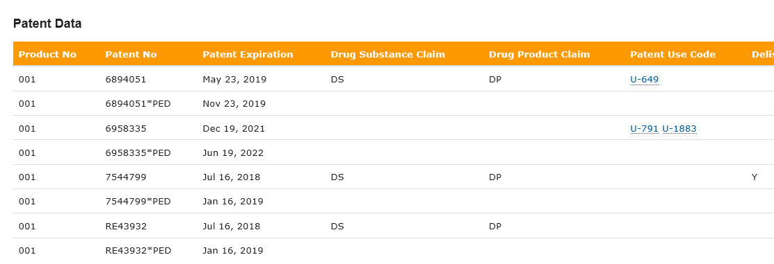
相关专利查询

Slide 14
相关专利查询
https://worldwide.espacenet.com/
根据专利号可通过本网址进行查询，如果是在国内上市，可通过同族专利查到他在国内申请的中文专利进行比较对比。

Slide 15
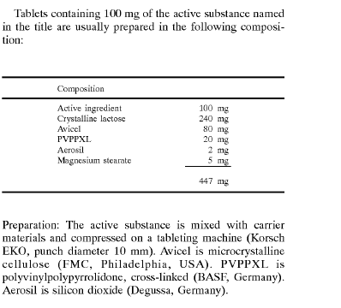
相关专利查询

Slide 16
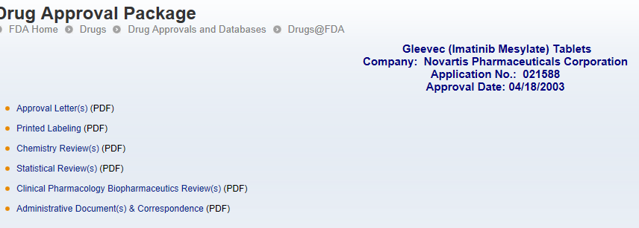
相关审评报告查询

Slide 17
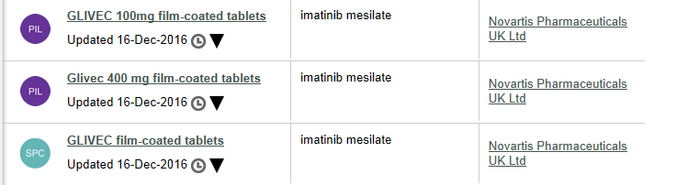
欧洲相关文献查询

Slide 18
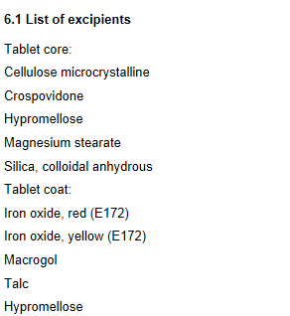
欧洲说明书相关文献查询

Slide 19
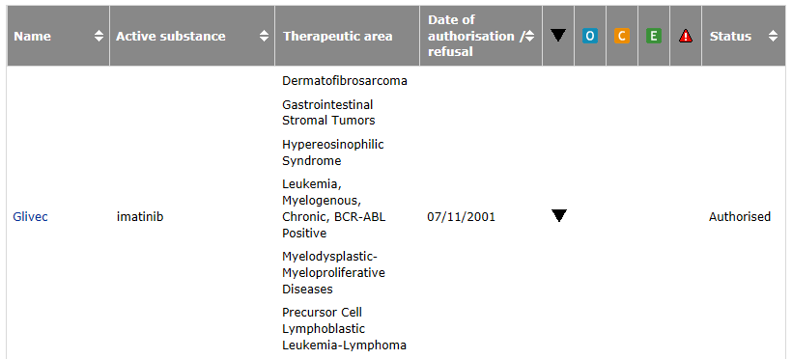
欧洲审评报告相关文献查询

Slide 20
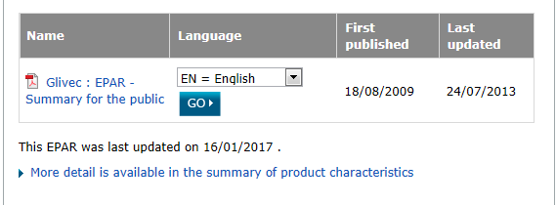
欧洲审评报告相关文献查询

Slide 21
日本说明书相关文献查询
http://www.kegg.jp/
日文翻译网址
http://www.pmda.go.jp/PmdaSearch/iyakuSearch/
说明书及审评报告下载网址
日本文献可以查到关于原研上市的一些信息，包括原料药的一些理化特性，原研制剂稳定性，溶出曲线，生物等效对比研究信息，等等。

Slide 22
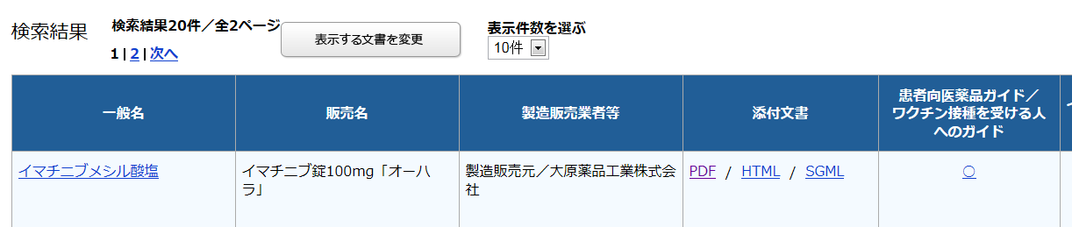
日本说明书相关文献查询

Slide 23
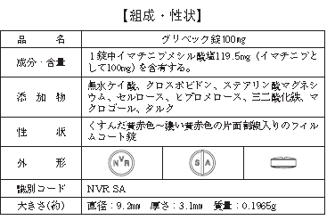
日本说明书相关文献查询

Slide 24
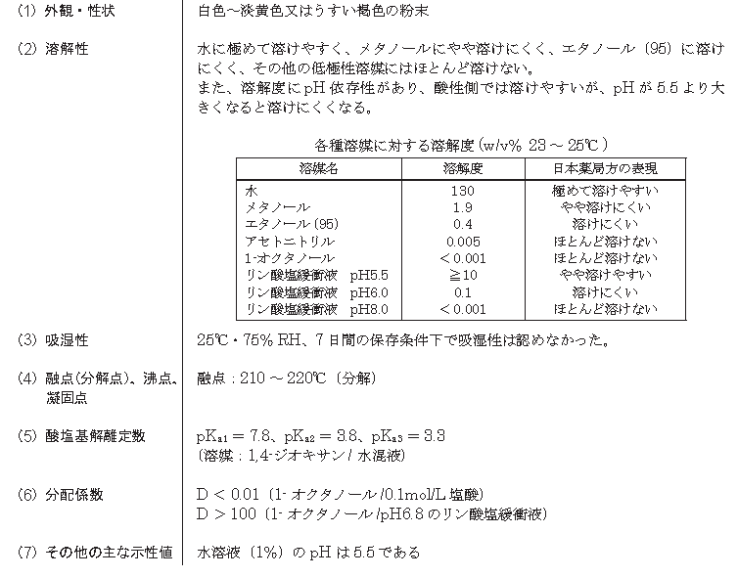
日本审评报告理化特性查询

Slide 25
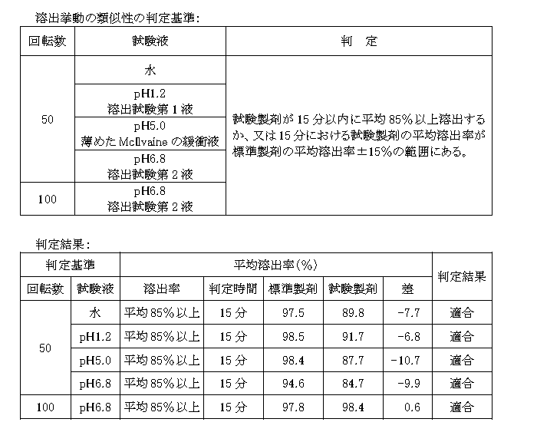
日本仿制药审评报告溶出相关信息

Slide 26
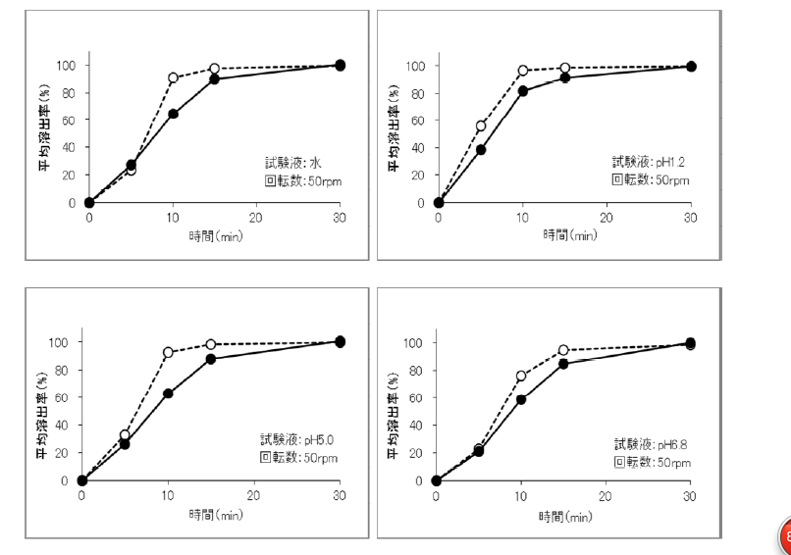
日本仿制药审评报告溶出相关信息

Slide 27
阿根廷相关信息查询
http://www.anmat.gov.ar/principal.asp
阿根廷申报上市产品的处方查询
商品名+anmat+PDF搜寻也可

Slide 28
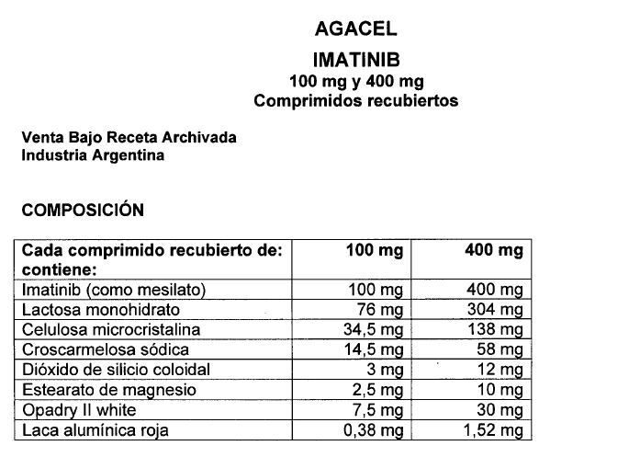
阿根廷相关信息查询

Slide 29
辅料在一致性评价中用量的依据
在原研拟拆方中重点关注辅料测定的准确性以及专属性。
拟拆方在实际操作中需要综合考虑原研制剂的特点进行方法筛选。比如原辅料的溶解度差异，结构差异等。
我公司在一致性评价的过程中及美国ANDA药品的申报过程中对一些辅料的测定，积累了一些丰富的经验。
可用液相检测的：
乳糖，一水乳糖，葡萄糖，甘露醇，聚合物类粘合剂等等

Slide 30
辅料在一致性评价中用量的依据
滴定：磷酸二氢钙，一些无机盐，磷酸盐也可以通过蒸发光检测器准确定量
减重法：微晶纤维素，磷酸钙等等
显色反应：交联羧甲基纤维素钠，淀粉，等等
傅里叶红外:辅料用量与原研对比研究

Slide 31
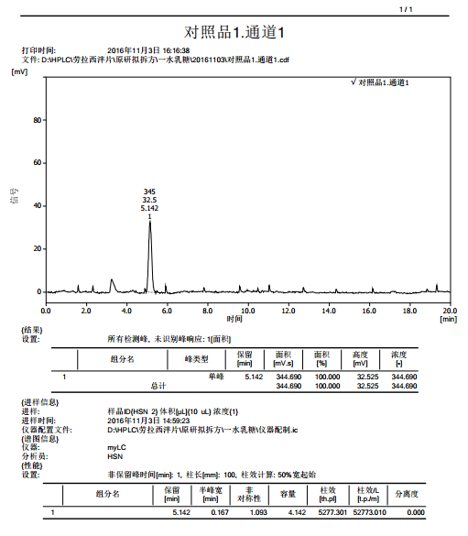
乳糖在通过液相的准确定量
乳糖对照液相典型图谱

Slide 32
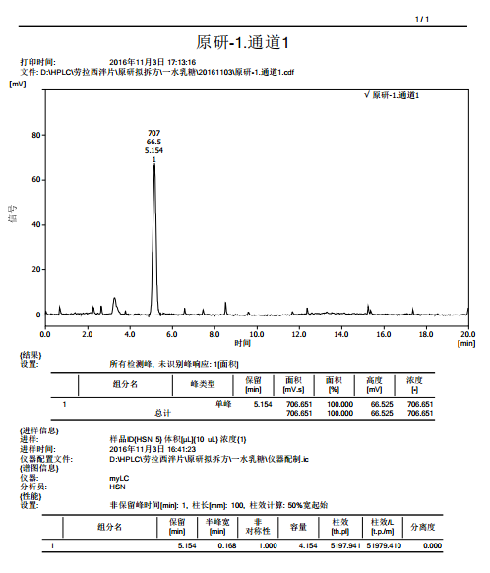
乳糖在通过液相的准确定量
原研中乳糖液相典型图谱

Slide 33
乳糖在通过液相的准确定量
通过专属性实验结果表明，空白溶剂、其他辅料及原料均不干扰一水乳糖的测定。原研片芯中一水乳糖在5.113min出峰，与对照品基本一致。说明本法专属性良好。

Slide 34
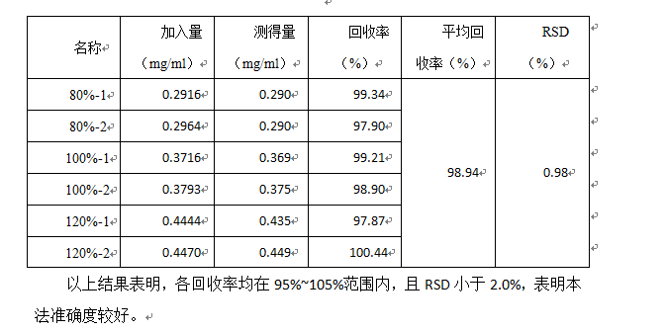
乳糖在通过液相的回收率

Slide 35
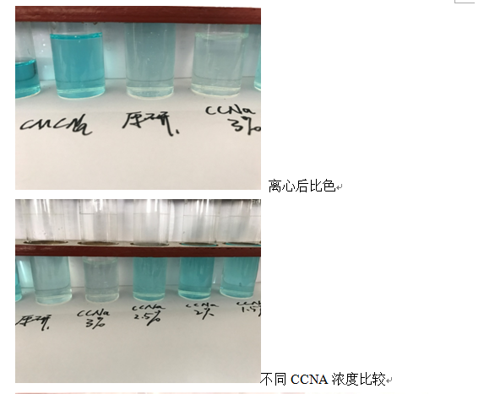
交联羧甲基纤维素钠的显色反应量的研究

Slide 36
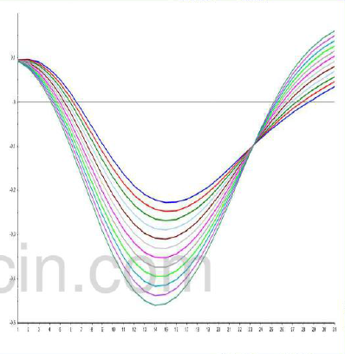
辅料用量光谱定量的研究

Slide 37
辅料的种类以及作用
辅料在制剂中按照作用共分为66种。常用的辅料种类共计十几种，我们按照功能分类将其中一致性评价常用的几种类型辅料进行简述。
第一种：稀释剂
稀 释 剂 也 称 填 充 剂 ，指制剂中用来增加体积或重量的成分 。常 用 的 稀 释 剂包 括淀 粉、蔗 糖 、乳 糖 、预 胶 化 淀 粉 、微晶 纤 维 素 、无 机 盐 类 和 糖 醇 类 等 。
稀 释 剂 可 以 影 响 制 剂 的 成 型 性 和 制 剂 性 能 （如粉末流动性 、湿 法 颗 粒 或 干 法 颗 粒 成 型 性 、含 量 均 一 性 、崩 解 性 、溶出 度 、片 剂 外 观 、片 剂 硬 度 和 脆 碎 度 、物 理 和 化 学 稳 定 性等 ） 。一 些 稀 释 剂 （如 微 晶 纤 维 素 ） 常 被 用 作 干 黏 合 剂 ，因为它 们在 最终 压片 的时 候能 赋予 片 剂 很髙 的强 度。

Slide 38
辅料的种类以及作用
第二种：黏合剂
黏合剂是指一类使无黏性或黏性不足的物料粉末聚集成颗 粒 ，或压 缩 成 型 的 具黏 性 的 固体 粉末 或溶 液。
黏 合 剂 通 过 改 变 微 粒 内 部 的 黏 附 力 生 成 了 湿 颗 粒 （ 聚集 物 ） 。它 们 可 能 还 会 改 变 界 面 性 质 、黏 度 或 其 他 性 质 。在 干 燥 过 程 中 ，它 们 可 能 产 生 固 体 桥 ，赋 予 干 颗 粒 一 定 的机 械 强 度 。

Slide 39
辅料的种类以及作用
第三种：崩解剂
崩解剂是加人到处方中促使制剂迅速崩解成小单元并使药 物 更 快 溶 解 的 成 分 。
不同崩解剂发挥作用的机制主要 有 四 种 ：膨 胀 、变 形 、毛 细管 作 用 和 排 斥 作 用 。在片剂处方 中 ，崩 解 剂 的 功 能 最好 能具 两种 以上 。

Slide 40
辅料的种类以及作用
第四种：润滑剂
润 滑 剂 的 作用 为减小颗粒间 、颗粒和固体制剂制造设备如片剂冲头和冲模的金 属 接 触 面 之间 的摩 擦力 。
润 滑 剂可 以分 为畀 面润 滑剂 、流体薄膜润滑剂和液体润滑 剂 。

Slide 41
辅料的种类以及作用
第五种：助流剂和抗结块剂
助 流 剂 和 抗 结 块 剂 的 作 用 是 提 高 粉 末 流 速 和 减 少 粉 末聚 集 结 块 。
助 流 剂 和 抗 结 块 剂 通 常 是 无 机 物 质 细 粉 。它们不 溶 于 水 但 是 不 疏 水 。

Slide 42
辅料的种类以及作用
第六种：空心胶囊
胶 囊 作 为 药 物 粉 末 和 液 体 的 载 体 可 以 保 证 剂 量 的 准 确和 运 输 的 便 利 。
根 据 原 料 不 同 空 心 胶 囊 可 分 为 明 胶 空 心 胶 囊 和 其 他 胶囊 。明 胶空 心胶囊由源于猪、牛 、或 鱼 的 明胶 制备 ；其他类型胶囊 由 非动 物 源 的纤 维 素 、多 糖 等 制 备 。 比如植物类胶囊壳主要成分是羟丙甲纤维素。
需要根据原研制剂的特点综合胶囊壳的特点进行筛选。明胶胶囊壳和植物性胶囊壳在吸水性、溶解性和防腐性等多个方面均各不相同。

Slide 43
辅料的种类以及作用
第七种：包衣材料
包衣 可以 掩盖 药物 异味、改 善 外 观 、保 护 活 性 成 分 、调节药 物释放 。包衣 材料 包 括 天 然、半 合成 和合 成材 料。

Slide 44
辅料的选择和质量是一致性评价的关键影响因素
获得原研制剂辅料的种类以及用量后对于辅料厂家和质量的筛选成为了一致性评价中的关键因素。
首先通过检索文献、分析原研制剂特点初步确定制剂的工艺方向（湿法制粒、干法制粒、直接压片等）。比如可以通过观察原研的崩解速度，直接压片的崩解速度一般情况要比湿法制粒的速度快。某些原料湿热不稳定就可以采用干法制粒或者直接压片。根据辅料的可压性可以选择干法制粒或者直接压片。等等

Slide 45
辅料的选择和质量是一致性评价的关键影响因素
确定工艺方向后分析各辅料在处方中的作用。针对有多种型号的辅料根据其作用选择适合的型号。
辅料型号确定后通过筛选辅料厂家，对比每个厂家的化学指标以及辅料功能性指标选择符合要求的厂家。

Slide 46
辅料的选择和质量是一致性评价的关键影响因素
辅料的相容性研究主要根据原料药的性质确定能影响物料性质的原因，包括水分的影响，这里面主要是微晶纤维素，淀粉，乳糖等等水分对稳定性的影响。还有不同厂家的工艺生产出的产品对原料药的有关物质的影响，这些主要是针对的一些不稳定的物料。比如头孢他美酯和蔗糖同时使用时就会明显出现降解杂质，和甘露醇同时使用就比较稳定。

Slide 47
辅料的选择和质量是一致性评价的关键影响因素
辅料厂家主要有国内生产厂家和进口辅料两种。国内外厂家的部分辅料质量相差较大，在辅料厂家的筛选中要尤为注意。
在我公司以往的项目经验中经常有因为国内外辅料质量的差距造成制剂体外溶出行为差距巨大的例子。我们在做一个抗癌药时采用羧甲基淀粉钠作为崩解剂，结果采用进口辅料崩解时间小于3分钟，采用某家国产辅料崩解时间在20-30分钟之间，两者差异巨大。

Slide 48
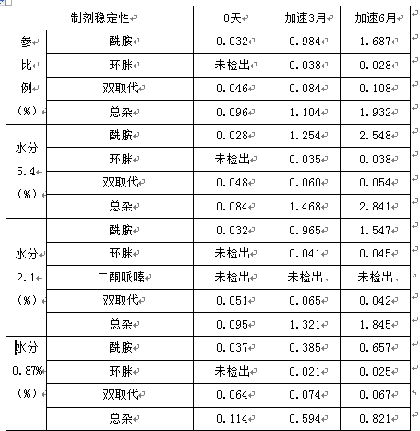
辅料的选择和质量是一致性评价的关键影响因素
不同水分的微晶对维格列汀稳定性的影响：

Slide 49
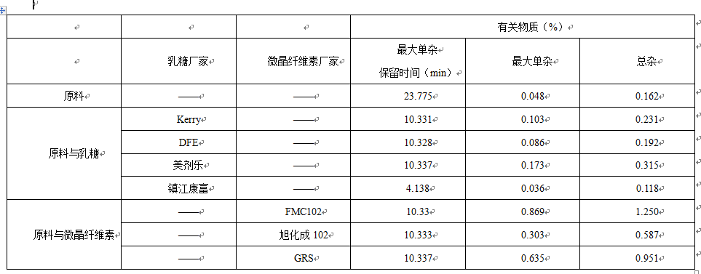
辅料的选择和质量是一致性评价的关键影响因素
不同厂家的微晶和乳糖对劳拉西泮稳定性的影响：

Slide 50
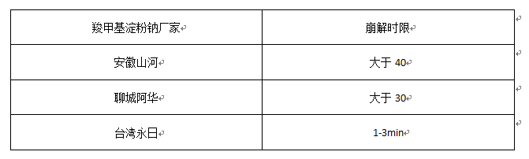
辅料的选择和质量是一致性评价的关键影响因素
不同厂家的羧甲基淀粉钠对二甲苯磺酸拉帕替尼崩解的影响：

Slide 51
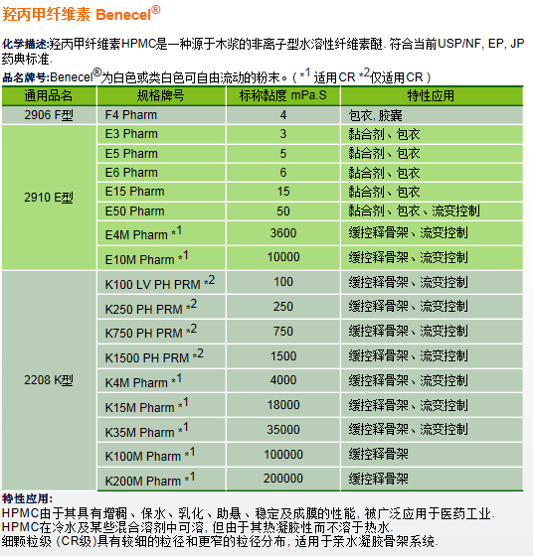
辅料的选择和质量是一致性评价的关键影响因素
辅料型号的选择也是一致性评价工作中的难点：

Slide 52
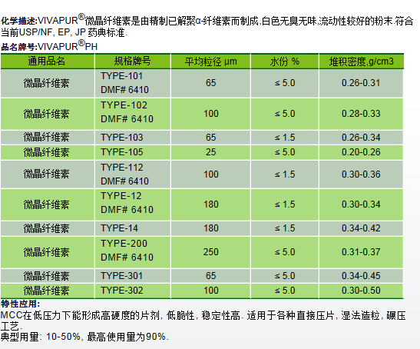
辅料的选择和质量是一致性评价的关键影响因素
辅料型号的选择也是一致性评价工作中的难点：

Slide 53
辅料的选择和质量是一致性评价的关键影响因素
辅料的选择要了解原料药的特性，辅料的特性及可能对制剂稳定性和功能性指标的影响。上述的例子也是我们在实际工作中遇到的问题，所以一些东西的全面思考也是一致性评价工作中的全面考量。

Slide 54
辅料的质量管理
药用辅料在之前的制剂生产中往往会被人们忽略，而把大部分经历再放原药料的质量控制。现在国家推行的一致性评价政策越来越凸显出辅料在制剂开发中的重要性。
制剂不再是原料一家为大的时代，辅料的作用和影响也越来越备受关注。

Slide 55
辅料的质量管理
辅料不同于原料药，不单单在于化学指标的合规性，更多的要求在于其功能性的指标。
在2015年版药典中辅料功能性指标被单独作为一章罗列出来，由此也能看出其重要性。

Slide 56
辅料的质量管理
在一致性评价项目中辅料检测方法的确定也尤为重要，不能仅仅采用之前的思路认为只要符合中国药典要求就是合格的辅料选择方式。
目前首先要根据辅料在CP、USP、EP和JP药典中的收载情况对其各项指标进行更加严格的控制。

Slide 57
辅料的质量管理
以聚维酮为例，CP药典中收载了PVPK30的标准，而欧洲药典收载的标准为PVP，不同型号有专门的控制标准进行限制。
通过对这两种标准对比发现，两个有着明显的控制差距。在我们制剂生产中的辅料标准控制有着很好的参考依据。

Slide 58
辅料的质量管理
PVP质量标准对比
项目 | CP | EP
性状 | 白色至乳白色粉末 | 白色或黄白色粉末
鉴别 | 理化鉴别 | 红外/理化鉴别
K值 | 粘度 | 不同K值限度不同
pH值 | 3.0-7.0 | 4.0-7.0
醛 | 消耗碱滴定液小于9.1ml | 紫外，衍生，不得过500ppm
N-乙烯基吡咯烷酮 | 消耗碘滴定液小于3.6ml | 液相，不得过10ppm
水分 | 不得过5.0% | 不得过5.0%
炽灼残渣 | 不得过0.1% | 不得过0.1%

Slide 59
辅料的质量管理
PVP质量标准对比
通过上面标准对比研究，EP药典对于PVP的控制更加严格，合理，同时增加了功能性指标。
项目 | CP | EP
重金属 | 不得过10ppm | 不得过10ppm
含量 | 应为11.5-12.8% | 应为11.5-12.8%
过氧化物 | / | 不得过400ppm
甲酸 | / | 不得过0.5%
肼 | / | 不得过7.2ppm
有关物质B | / | 不得过3.0%

Slide 60
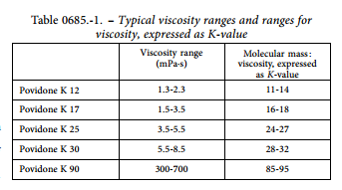
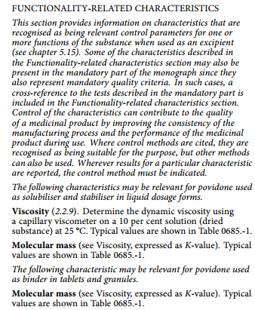
辅料的质量管理
EP药典中涉及功能性指标的内容
粘度和分子量指标为功能 性的指标，对于制剂开发中需 需要特殊控制。

Slide 61
辅料的质量管理
综上，在辅料的质量标准控制中需要综合药典中的化学指标以及对制剂工艺有特殊用途的功能性指标进行标准制定。

Slide 62
总结
辅料的质量要求正在日益接近国际化的要求，相信随着国内制剂企业对辅料质量的要求越来越高，会有更多的辅料走出国门，进入国际化市场。国产辅料的竞争力会越来越大，不在局限于之前的价格的两败俱伤之中。

